Slide 1
Information inför VAS 50.0 Driftsättning 9 nov 2022

Slide 2
Patientadministration VAS och invånarstöd Driftsättning 9 nov 2022

Slide 3
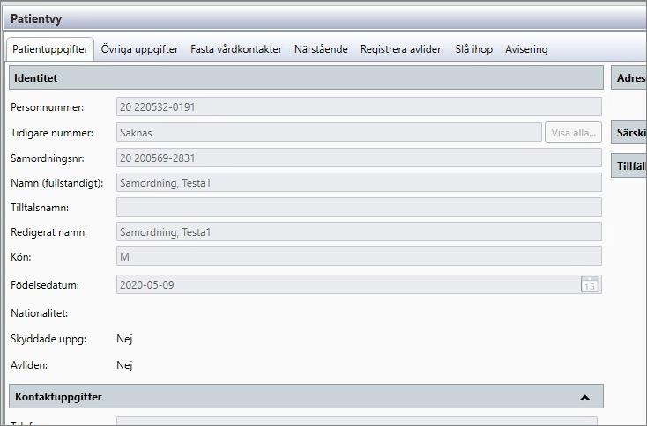
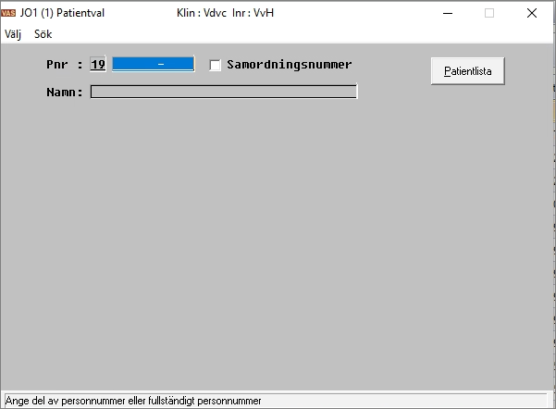
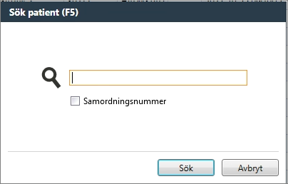
Utveckling
Söka patient på samordningsnummer
För att minska risken att det förekommer flera reservnummer på en och samma patient så kan man nu söka patient genom att ange samordningsnummer. Samordningsnummer fyller man i Patientvyn och Patientuppgifter.
Vid sökning utav patient Sök patient (F5) och i patientbundna formulär har det tillkommit en checkbox för Samordningsnummer

Slide 4
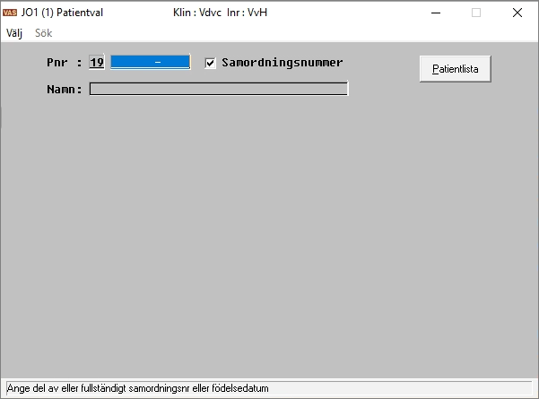
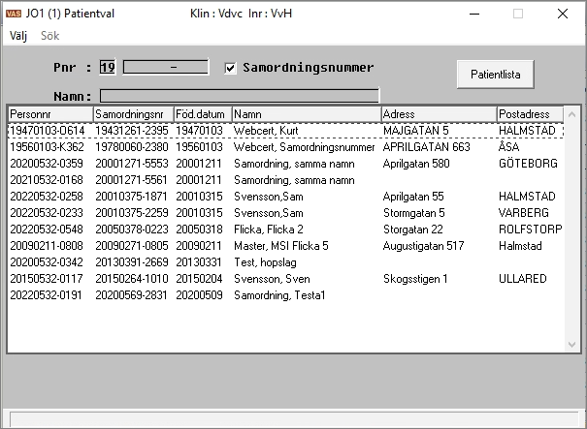
För sökning på samordningsnummer i ett patientbundet formulär så måste man bocka i den checkboxen. Sökning kan göras på del eller fullständigt samordningsnummer eller födelsedatum, fullständigt efternamn och förnamn, fullständigt efternamn eller del av efternamn.
Sökresultatet presenteras i följande ordning om man söker på ett ej fullständigt samordningsnummer: Personnr, Samordningsnr, Föd.datum, Namn, Adress och Postadress. Söker man på ett fullständigt samordningsnummer och det finns inlagt i VAS så aktiveras patienten i VAS.

Slide 5
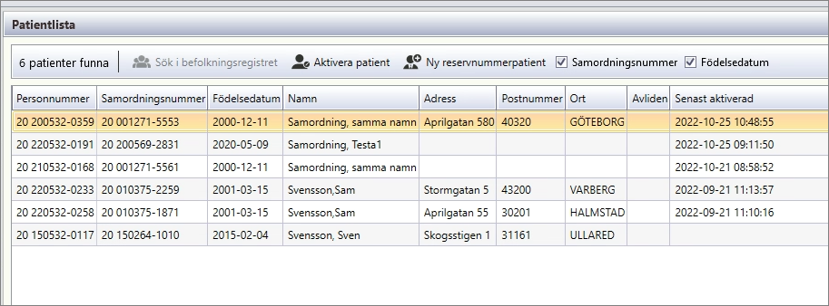
För sökning utav patient med samordningsnummer i Sök patient (F5) måste man bocka i checkboxen Samordningsnummer. Sökning med fullständigt samordningsnummer som finns inlagt i VAS aktiveras patienten.
Två nya kolumner Samordningsnummer och Födelsedatum har tillkommit i Patientlistan.
Söker man på del av samordningsnummer, efternamn eller födelsedatum är dessa två ibockade vid resultat av sökningen. Man kan bocka ur om man vill dölja någon kolumn. Dessa går att bocka i eller ur även om man inte söker på Samordningsnummer eller om man väljer 50 senaste.

Slide 6
Huvudjournal och Hälsoinformatik │ Regionkontoret

